Slide 1
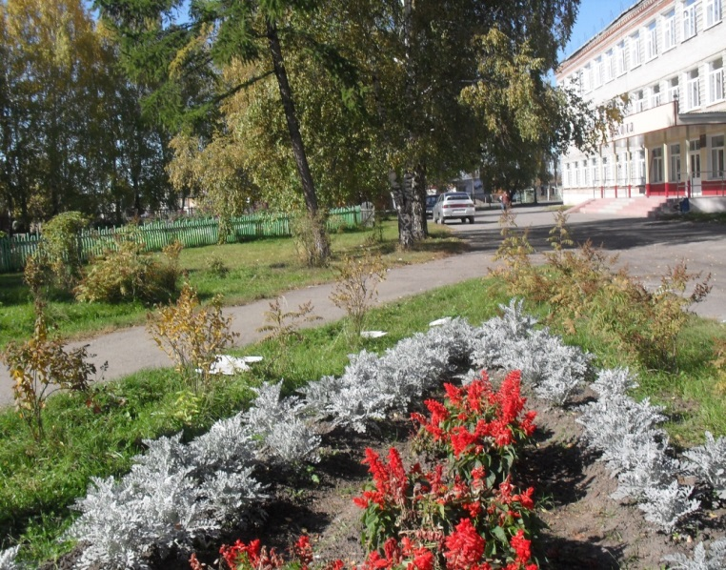
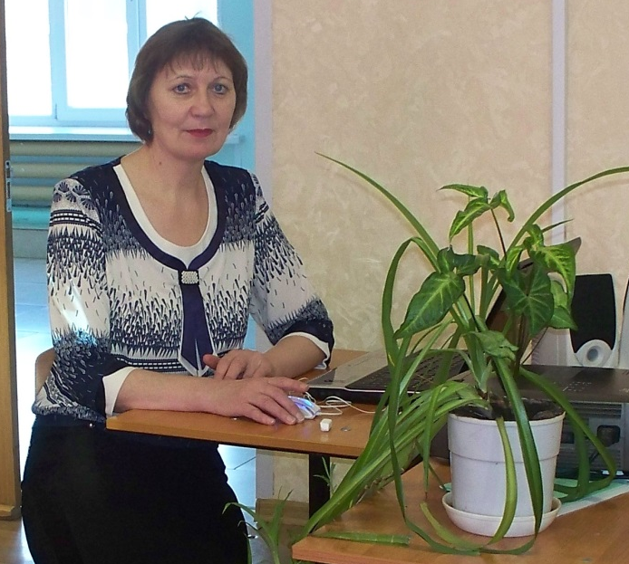
Муниципальное бюджетное общеобразовательное учреждение «Зырянская средняя общеобразовательная школа» Зырянского района Томской области
Всероссийский конкурс
профессионального мастерства педагогов
«Мой лучший урок»
Буйневич
Ольга Николаевна,
учитель физики, высшей категории

Slide 2

Место урока в изучаемой теме
  Раздел: «Взаимодействие тел» (23 часа)
  Тема: «Сила трения» (место урока в данном разделе - 21)
  Цель темы урока: Изучить явление трения, создать условия для формирования у обучающихся навыков для систематизации учебной информации.
  Автор программы: А.В. Перышкин
Ожидаемые результаты:
Сформировать представление о силе трения;
Изучить причины и виды трения;
Выявить природу силы трения;
Экспериментально установить, от чего зависит сила трения.
На уроке:
Видеофильм, презентация, ЕЦОР;
Локальная сеть с выходом в Интернет, мультимедийный проектор.

Slide 3
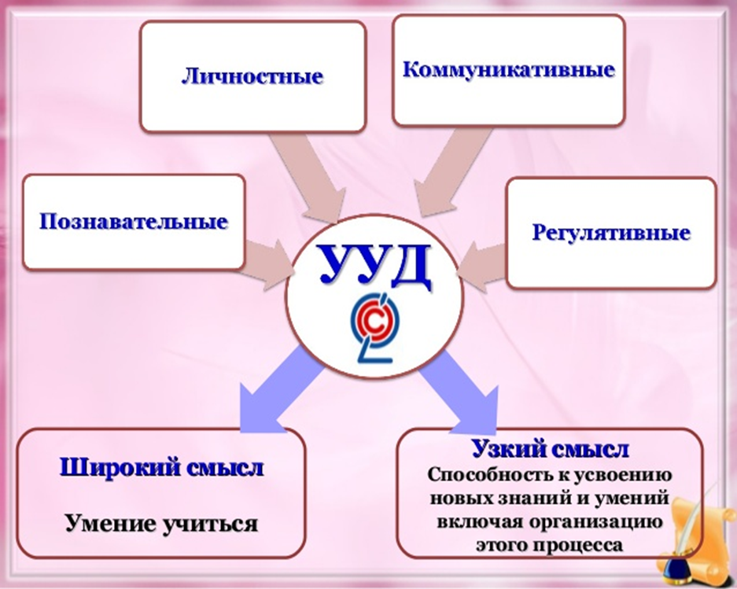
Личностные
действия
Коммуникативные
действия
1. Принятие социальной роли обучающегося.
2. Развитие мотивов учебной деятельности и формирование личностного смысла учения.
3. Развитие навыков сотрудничества с учителем и сверстниками в разных учебных ситуациях.
1. Готовность получать необходимую информацию, отстаивать свою точку зрения в диалоге, выдвигать гипотезу, доказательства.
Регулятивные
действия
УУД
Познавательные
действия
1. Умение планировать и регулировать свою деятельность.
2. Умения соотносить свои действия с планируемыми результатами.
3. Владения основами самоконтроля и самооценки, принятие решение и осуществление основного выбора в учебной о познавательной деятельности.
1. Умение определять понятия, устанавливать аналогии,
классифицировать, строить логические рассуждения и делать выводы.

Slide 4
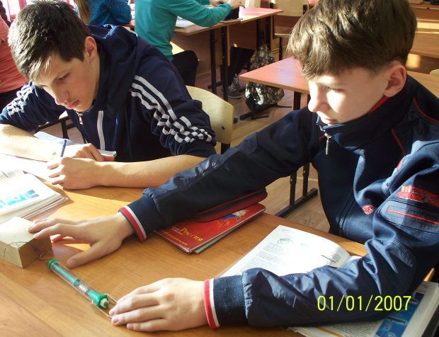
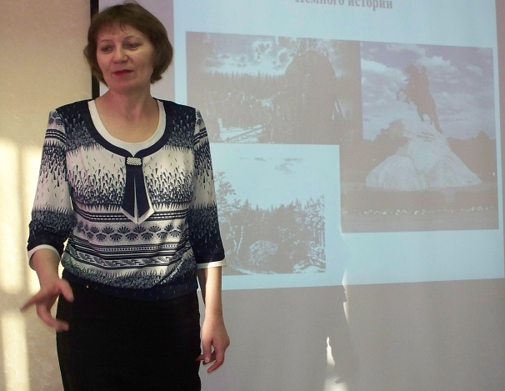
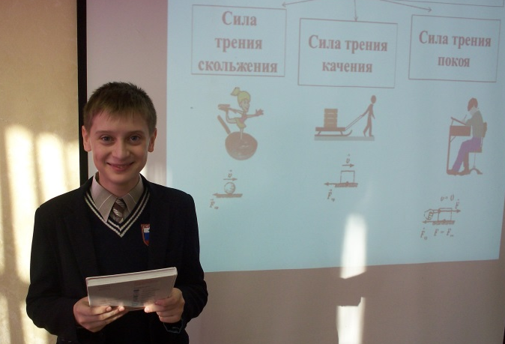
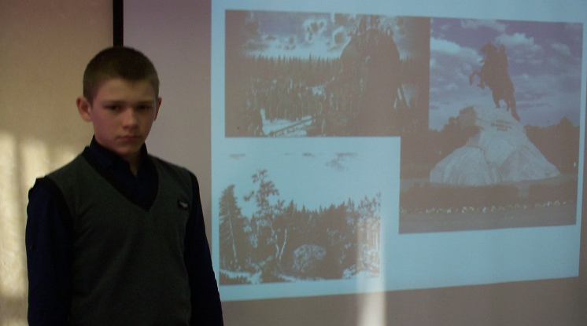
Компетентностно - ориентированные технологии
Технология
проблемного обучения
ИКТ
Технология критического мышления
Технология дифференцированного обучения
Здоровьесберегающая технология

Slide 5
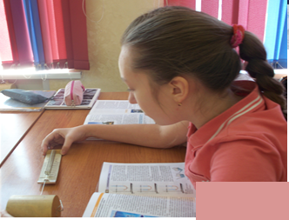
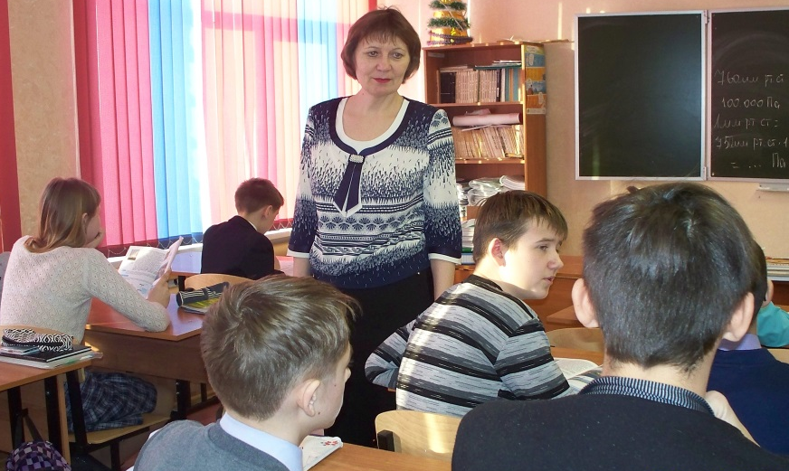
Триединые задачи:
  Образовательная
  Развивающая
  Воспитательная
Экспериментально установить причины возникновения силы трения;
Изучить виды трения.
Развивать логическое мышление
Создать условия для эксперимента.
Создать для каждого учащегося ситуацию успеха;
Формировать навыки общения, делового сотрудничества.

Slide 6
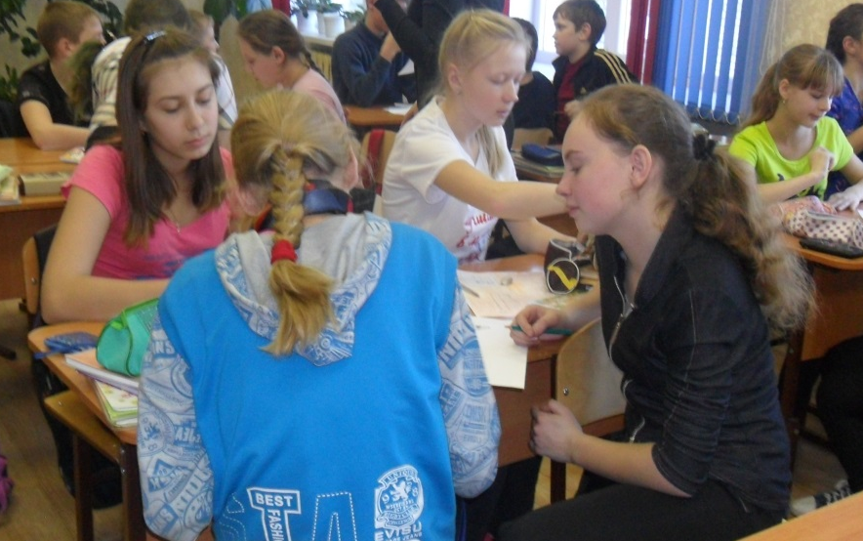
Методы обучения:
Форма занятия:
Словесный
Фронтальная
Наглядный
Индивидуальная
Практический
Групповая
Проблемный
Парная

Slide 7

1.Мотивация к учебной деятельности
Цель:
Создать условия для возникновения внутренней потребности включения в учебную деятельность на уроке;
Актуализировать требования к ученику со стороны учебной деятельности.
Способ достижения:
Обсуждение девиза урока:
«Научить себя учиться»
Результат:
Благоприятный настрой обучающихся на совместную работу;
Создание атмосферы сотрудничества.

Slide 8

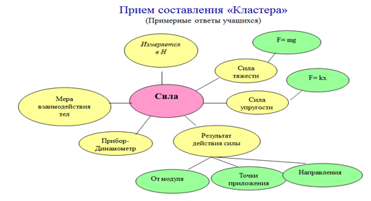
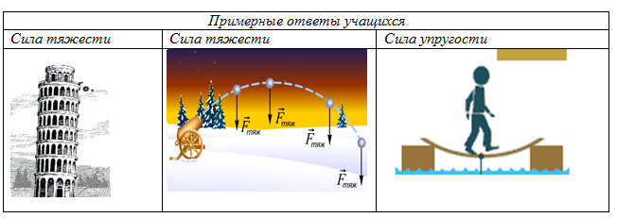
2.Актуализация опорных знаний
Цель: Активизировать имеющиеся знания о силе, как физической величине и о классификации сил.
Почему .... ...... .... ?
Способ достижения: Фронтальная работа
Результат: Учащиеся вспомнят, что сила - причина изменения скорости тела, в природе существует две силы: сила тяжести и сила упругости.

Slide 9
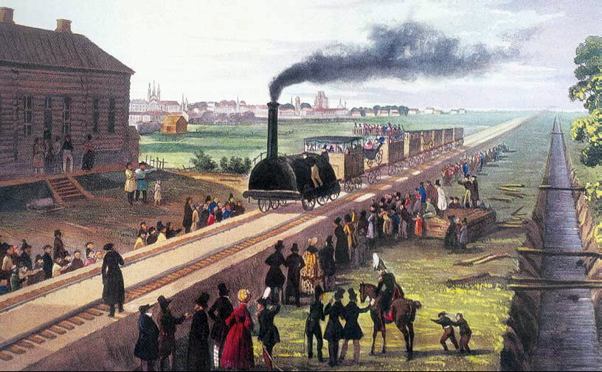
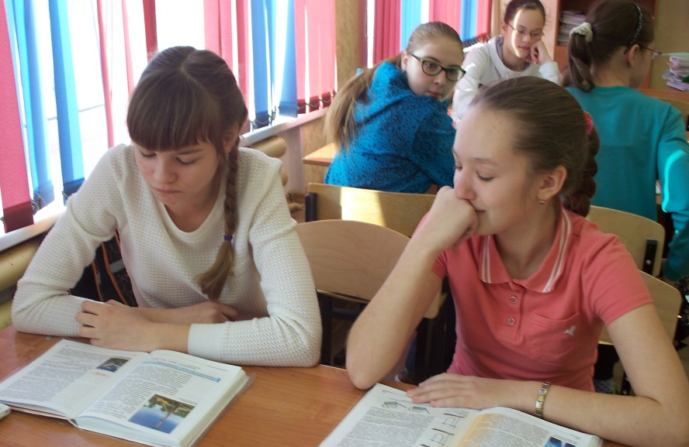
3. Создание проблемной ситуации
Цель:
Организовать самостоятельное выполнение учащимися задания на применение нового знания, запланированного для изучения на данном уроке
Способ достижения:
работа в парах, формулирование вопроса урока
Результат:
Возникновение осознания «Чего я не знаю. Что это за сила?» Вопрос вызывает необходимость поиска решения

Slide 10
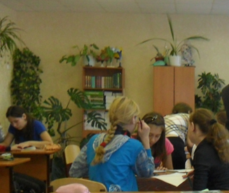
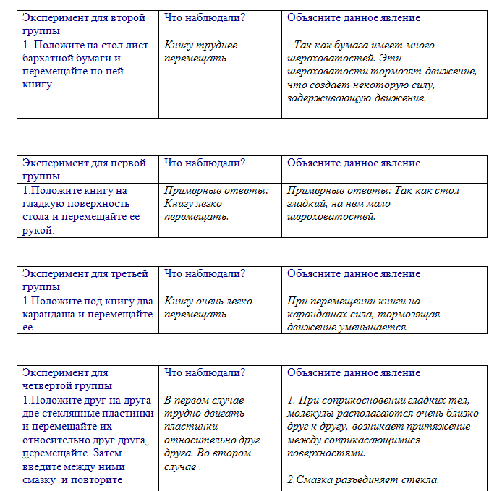
Цель задания: Постановка проблемы
Способ достижения: работа в группах
Результат: Формулировка проблемы: Что является причиной возникновения силы трения?
Проявление интереса к новому содержанию учебного знания.
Умение работать в группе, умение общаться, слышать и слушать.
Построение логических цепочек рассуждения.

Slide 11
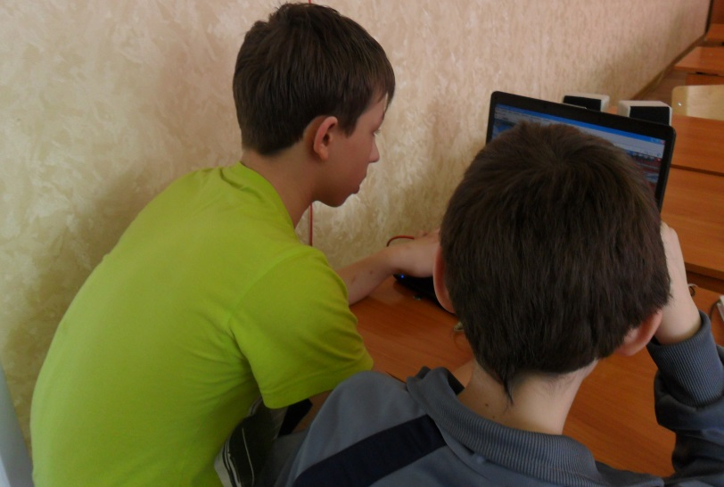
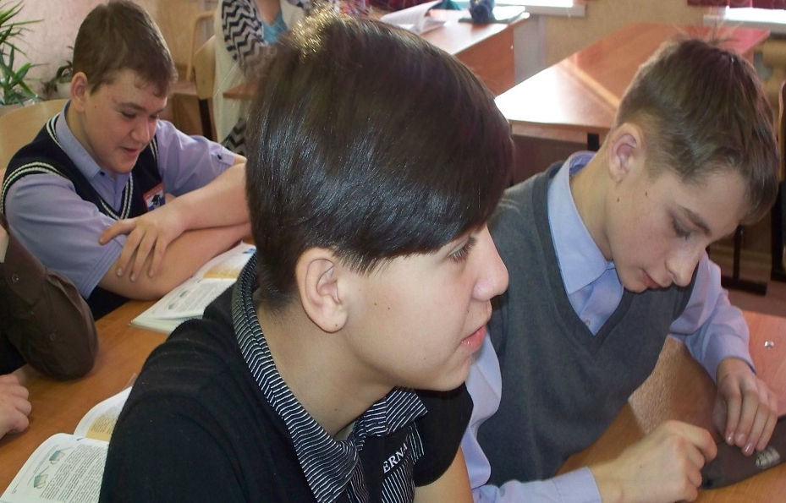
Поиск решения проблемы - выдвижение гипотезы
Гипотеза: Можно предположить, что причинами возникновения F_{тр} являются:
- Шероховатость поверхностей;
- Взаимное притяжение молекул.
Эффективность задания:
Активные действия учащихся;
Максимальное использование самостоятельности в добывании знаний и овладения способами действий.
Деятельность в рамках сотрудничества.

Slide 12
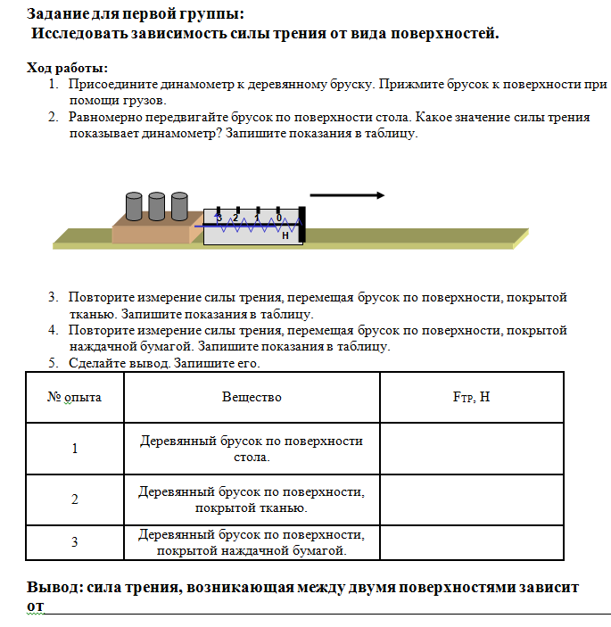
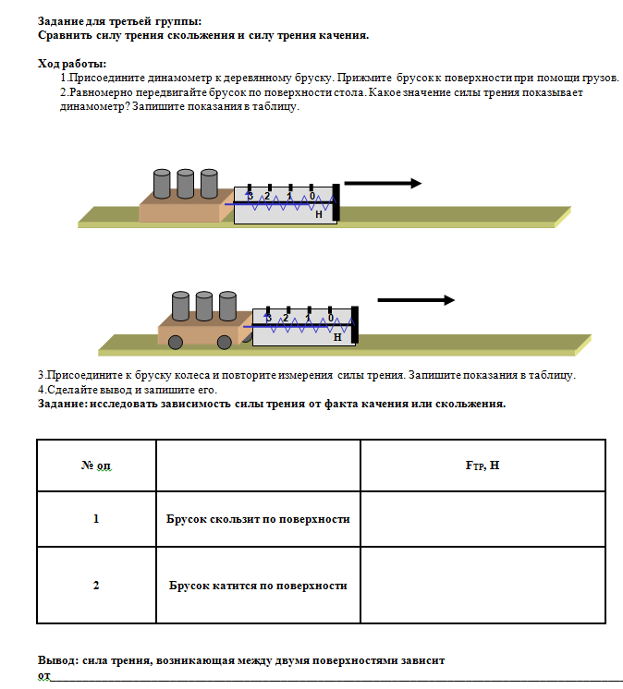
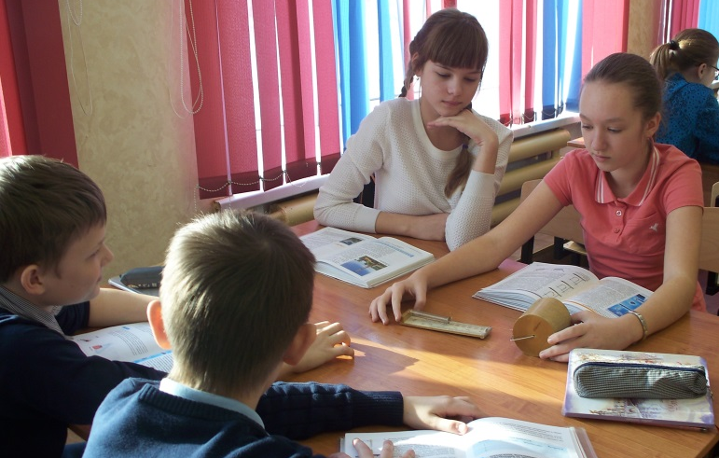
Доказательство гипотезы
Цель:
Отчего зависит сила трения;
Определить виды трения;
Сравнить эти силы.
Задания для каждой группы
Способ достижения: работа в группах.
Результат: Причины возникновения F_{тр} являются:
- Шероховатость поверхностей,
F_{тр кач.<} F_{тр сколж.}

Slide 13
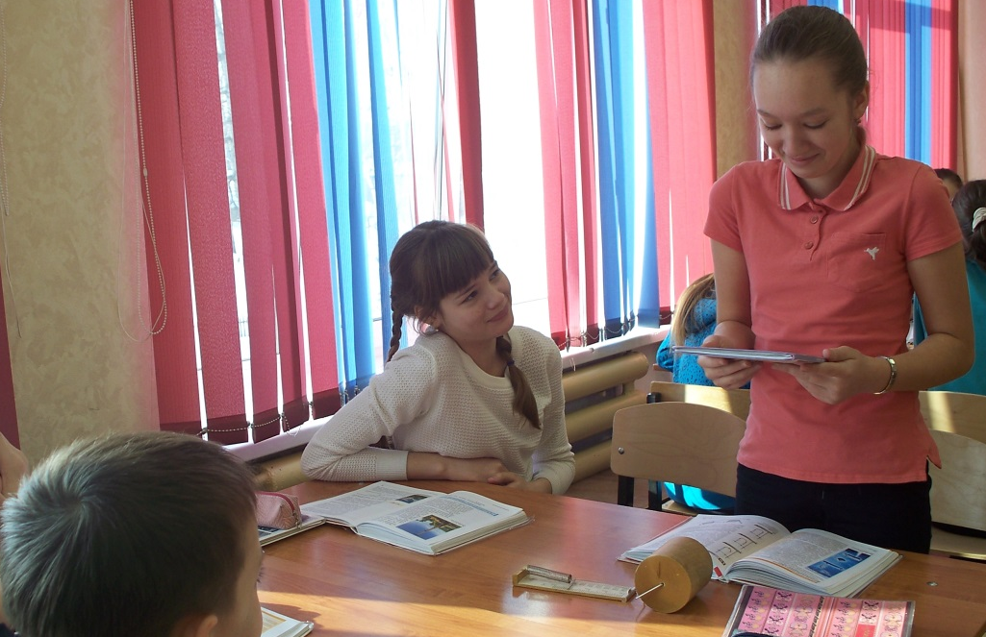
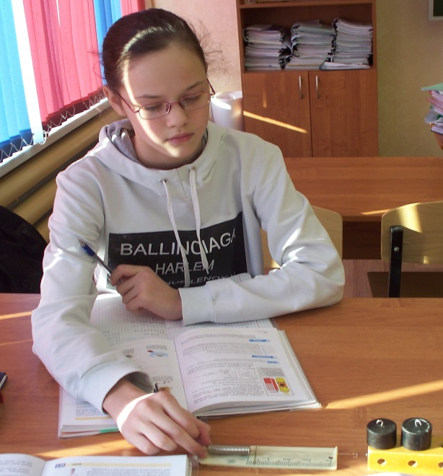
Доказательство гипотезы
Приобретают умения и навыки:
Следовать заданной цели;
Умения соотносить свои действия с планируемыми результатами.
Устанавливать причинно-следственные связи;
Строить логические цепочки рассуждений.

Slide 14


Закрепление нового знания
Цель:
Принимать и сохранять учебную цель и задачу.
Способ достижения: Индивидуальное задание .
Результат: на жизненных примерах учащиеся убедились, что силу трения можно менять.

Slide 15

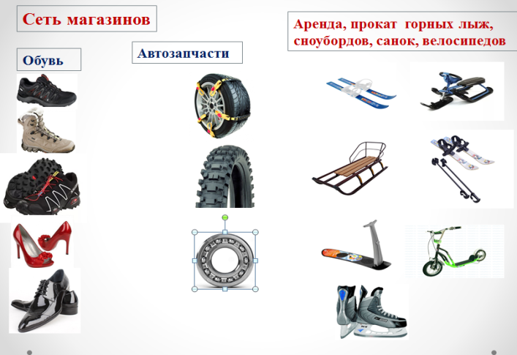


Закрепление нового знания
Задача - сказка
Цель: Применение новых знаний в реальной жизни.
В
добрый
ПУТЬ!
Аспект: Применение новых знаний в реальной жизни
Преамбула: Камень с надписью: Пойдешь налево- силу трения потеряешь, пойдешь направо - силу трения найдешь.
Задания: карточка - вопрос для каждой группы

Slide 16
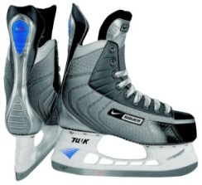
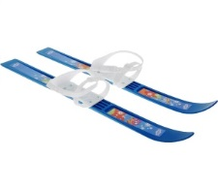
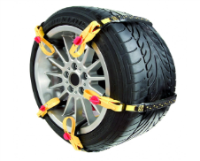
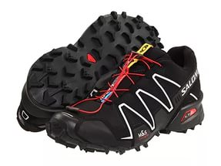
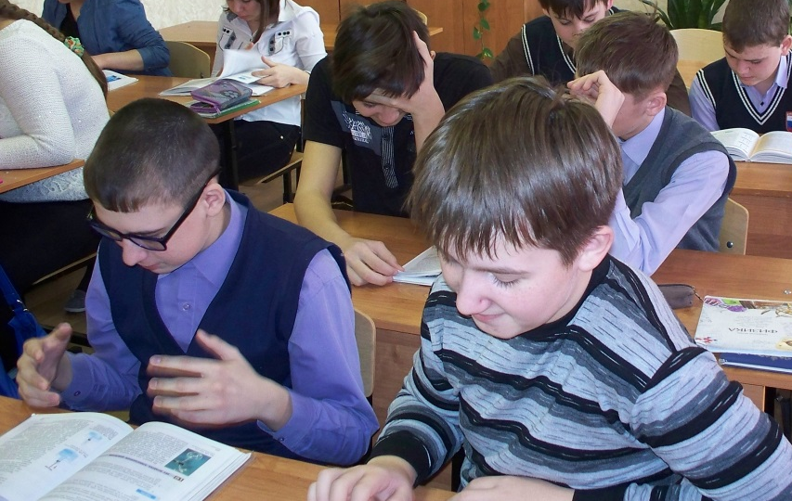
Закрепление нового знания
Цель: Применение новых знаний в реальной жизни.
?
Явление инерции
Пример:
Луна вокруг Земли
?
F трения покоя!
Драгоценный дар Земли!
Карточка - вопрос:
1.Предложите способ действия, чтобы силу трения увеличить (уменьшить).
2. Вопрос - прогноз: Что вас ожидает в конце левой (правой) дороги?
Результат: Применение новых знаний в реальной жизни

Slide 17
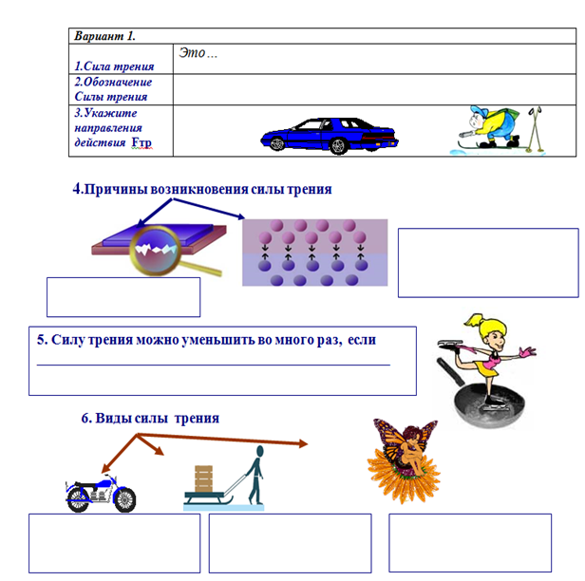
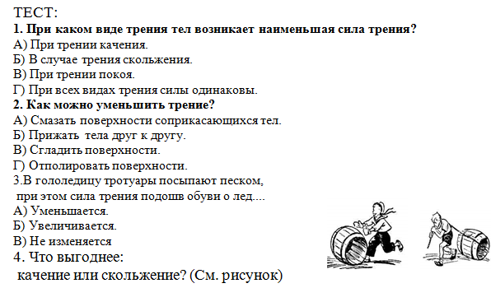
Закрепление нового знания
Имя: Сила трения
Паспорт оценили:
Ф.И._________оценка…..
Ф.И.________оценка……
Ф.И.________оценка…….
Цель: Создать условия для применения новых знаний.
Способы достижения: Индивидуальная работа.
Результативность: Систематизация знаний о силе трения.

Slide 18
Цель: Шкала оценивания
Показатели | Количество бонусов
1. Записано понятие силы трения | 2 бонуса
2. Обозначена Сила трения | 1 бонус
3. Указаны направления силы трения | 1 бонус
4. Указаны направления силы трения | 1 бонус
5. Записаны виды силы трения | 2 бонуса
6. Правильное выполнение теста | 3 бонуса
Максимальный балл | 10 бонусов
Шкала перевода балла в оценку:
10 бонусов: оценка «5»
8 - 9 бонусов: оценка «4»
5 -7 бонусов: « накопительный»

Slide 19
Результативность

Slide 20
Оценка результативности урока

Slide 21
Домашнее задание
1). § 32-33, Выучить опорный конспект (Паспорт по силе трения).
2). Для тех, кому интересна тема урока, предлагаю расширить свои познания и выполнить по желанию творческие задания:
1). Литературное исследование: «Сила трения» в пословицах, поговорках, загадках.
2).Сообщение на тему: «Примеры пользы и вреда силы трения».

Slide 22
Спасибо за внимание!
Желаю успеха!

